Slide 1
Botanični vrt
Samuel Sluga

Slide 2
Botanični vrt
Samuel Sluga

Slide 3
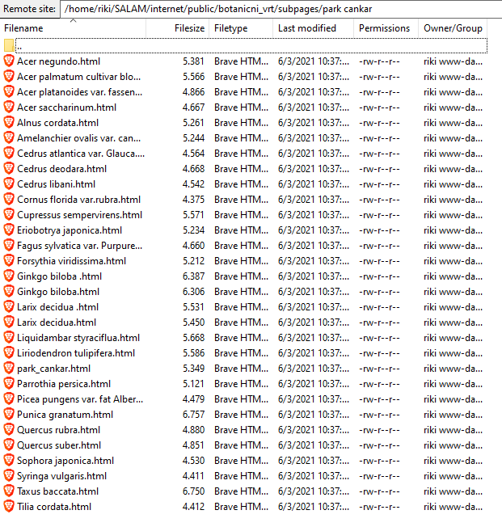
Prva verzija
Otročje enostavno
Statično
Skoraj nemogoče urejanje
(Zelo) skromna besedila

Slide 4
Prva verzija
Otročje enostavno
Statično
Skoraj nemogoče urejanje
(Zelo) skromna besedila

Slide 5
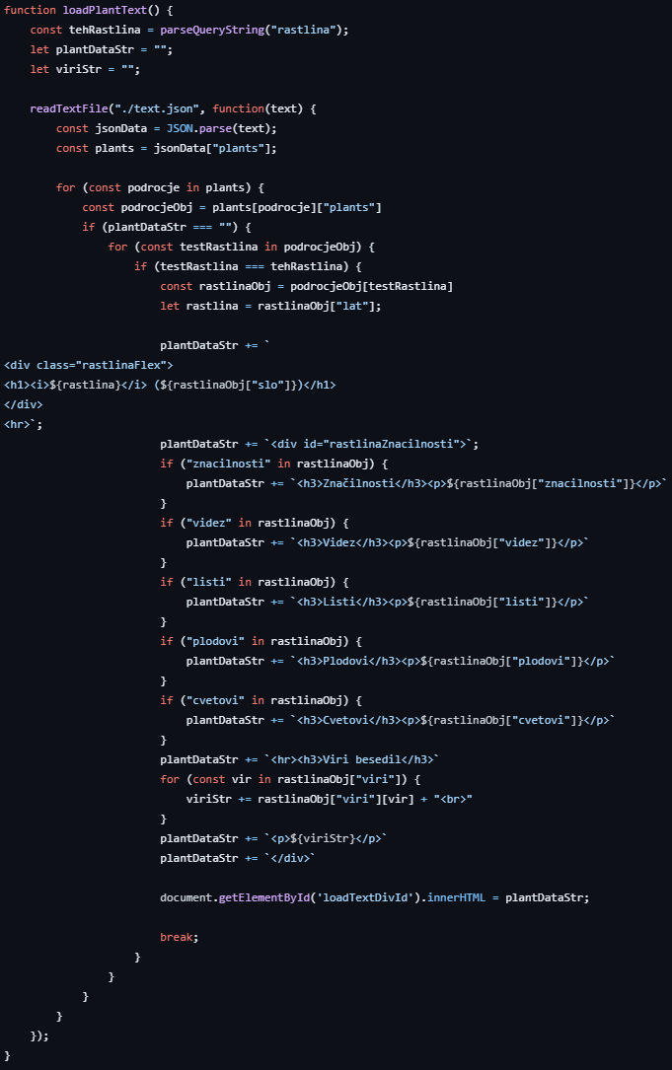
Druga verzija
Dolgo, ne-jedrnato in neučinkovito
Zahtevno urejanje
Boljša besedila

Slide 6
Druga verzija
Dolgo, ne-jedrnato in neučinkovito
Zahtevno urejanje
Boljša besedila

Slide 7
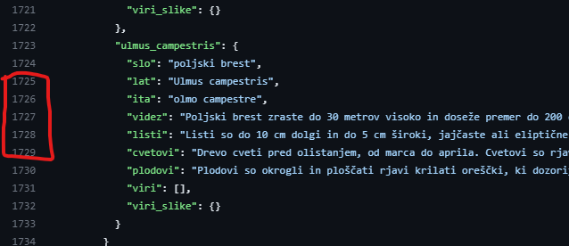
Druga verzija

Slide 8
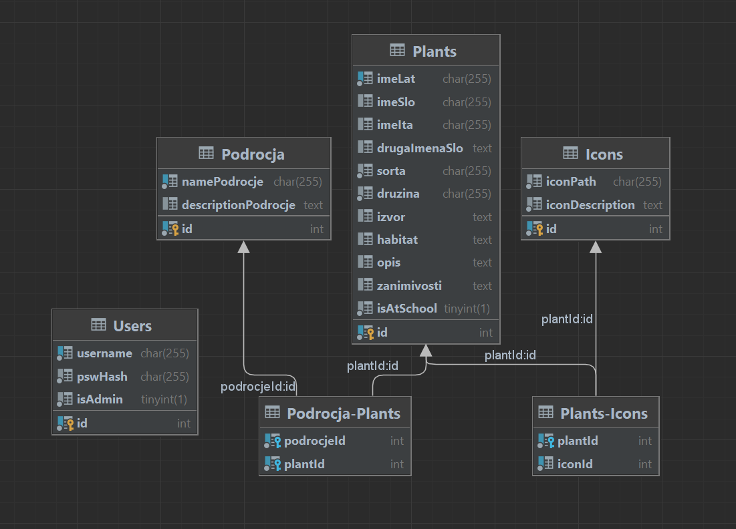
Tretja verzija
Od temeljev do podrobnosti
Podatkovna baza
Dinamično

Slide 9
Astrofizika

Slide 10
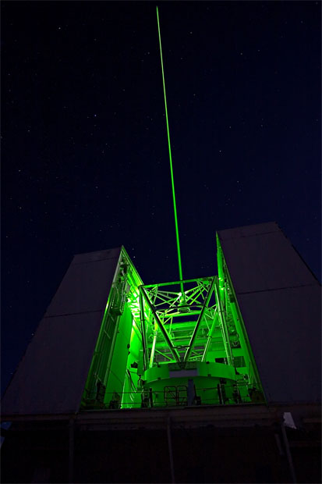
LIDAR teleskop
Odsev laserja
Atmosferični podatki

Slide 11
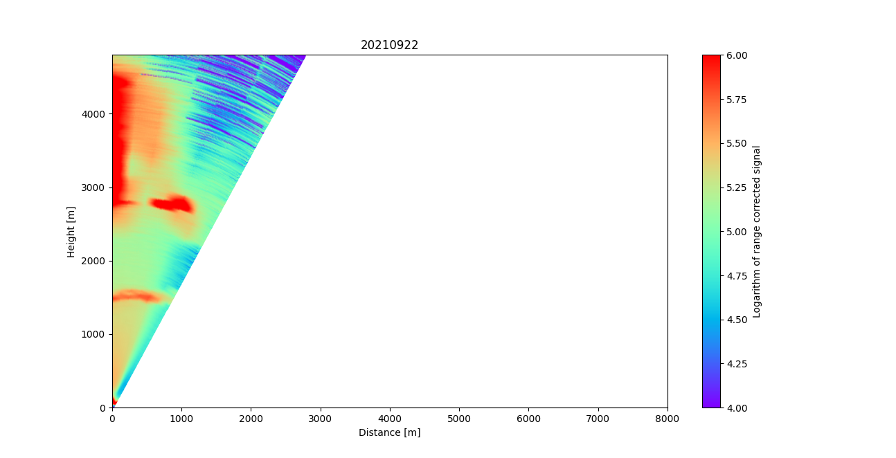
LIDAR teleskop

Slide 12
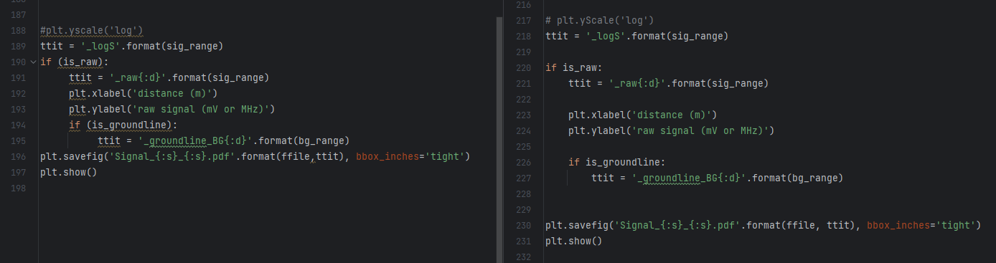
Urejanje podatkov
Urejanje kode
Prikaz podatkov

